Slide 1

类的无参方法
第十二章
第一学年（第二学期）

Slide 2


预习检查
集中测试
面向对象编程语言中，类由哪几部分组成？
类的方法由哪几部分组成？
成员变量和局部变量的区别有哪些？
如何调用不同类的方法？
Java语言有哪几种注释符？请简述各自的作用
Notes:
教学指导：
正式授课前进行统一测试。测试内容为上次课布置的预习测试题。本教学环节目的是强化学员进行预习的意识，测试结果记录学员学习成绩

Slide 3



回顾与作业点评
作业点评
代码阅读
提问
实现输出学生信息，下面代码有哪些错误？
点评作业的提交情况和共性问题
类和对象的关系是什么？
Student
public class &Student {
String name;
char sex;
int age;
public void show( ){
System.out.println(name + "\t" + sex + "\t" + age);
}
public static void main(String[] args){
Student stu = new Student();
name = "神仙姐姐";
sex = 'F';
age = 18;
stu.show();
}
}
stu.name
stu.sex
stu.age
Notes:
教学指导：
回顾：上次课的教学内容和学员已学过的相关技术内容
作业点评：点评作业的提交情况和共性问题，目的是给学员作业反馈以促进学员完成作业的积极性

Slide 4
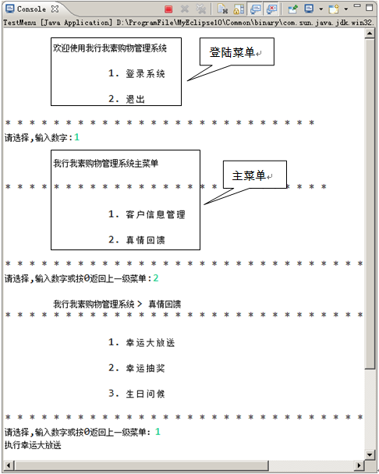
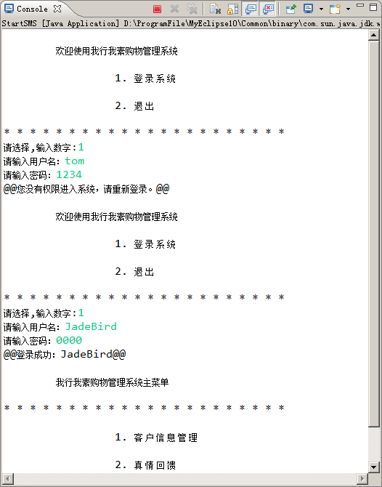
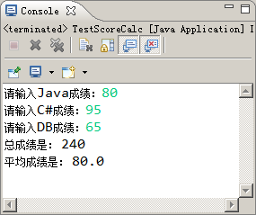
本章任务
实现计算平均分和课程总成绩
实现MyShopping系统菜单切换
实现MyShopping系统入口程序

Slide 5


本章目标
会定义和使用类的方法
理解变量作用域
会添加JavaDoc注释

Slide 6
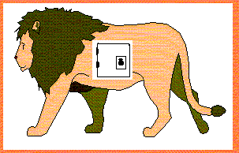

类的方法
按此按钮，
狮子开始跑
电动玩具狮子
属性：
颜色：黄色
行为：
跑
叫
抢球
按此按钮，
狮子开始叫
问题
写出狮子对象的“跑”方法、 “叫”方法、“抢球”方法
Notes:
教学指导：
首先分析电动狮子玩具，向学员强调用户只需要知道按两个按钮狮子玩具就会“跑”和“叫”，而不需要关注狮子玩具如何实现的“跑”和“叫”，为后面讲解方法及方法调用埋下伏笔（方法定义后可以多次被调用，并且调用者不需要关注方法实现）

Slide 7

类的方法示例
示例
AutoLion类代码实现
public class AutoLion {
String color = "黄色";
public void run() {
System.out.println("正在以0.1米/秒的速度向前奔跑");
}
public void cry() {
String sound = "大声吼叫" ;
}
public String robBall() {
String ball = "球";
return ball;
}
}
返回值类型
方法名称
方法体
Notes:
教学指导：
通过AutoLion类中的方法，认识方法的几个部分

Slide 8

如何定义类的方法
类的方法定义类的某种行为（或功能）
方法的名称
方法返回值的数据类型
方法的定义
方法的主体
语法
定义类的方法
步骤一：定义方法名以及返回值类型
public 返回值类型 方法名() {
//方法的主体
}
步骤二：编写方法体

Slide 9
方法的返回值
两种情况
如果方法具有返回值，方法中必须使用关键字return返回该值，返回值类型为该返回值的类型
如果方法没有返回值，返回值类型为void
语法
return 表达式；
作用： 跳出方法、返回结果
public class Student{
String name = "张三";
public void getName(){
}
//……
}
public class Student{
String name = "张三";
public String getName(){
return name;
}
//……
}
Notes:
教学指导：
分别讲解两种情况。并举例说明

Slide 10
方法调用
方法是个“黑匣子”，完成某个特定的应用程序功能，并返回结果
方法调用：执行方法中包含的语句
语法
对象名.方法名();
问题
小明过生日，爸爸送他一个电动狮子玩具，编程测试这个狮子能否正常工作

Slide 11

方法调用
public class AutoLion {
String color = "黄色"; //颜色
/*跑*/
public void run(){
System.out.println("正在以0.1米/秒的速度向前奔跑。");
}
/*抢球*/
public String robBall(){
String ball = "球" ;
return ball;
}
/*获得颜色*/
public String getColor(){
return color;
}
/*显示狮子特性*/
public String showLion(){
return "这是一个" + getColor() + "的玩具狮子!";
}
}
public class TestLion {
public static void main(String[ ] args) {
AutoLion lion = new AutoLion();
String info = lion.showLion();
System.out.println(info);
lion.run();
System.out.println("抢到一个"+
lion.robBall());
}
}
在类的方法中调用
该类另一个方法
在main()方法中
调用类的方法
演示：定义并调用狮子类的方法
Notes:
教学指导：
通过PPT展示方法调用的两种方式，PPT上不需要过多讲解每个方法，然后在环境中演示，并使用断点调试的方法，让学员体会程序的执行过程，从而理解方法调用时语句的执行顺序。

Slide 12
方法调用小结
方法之间允许相互调用，不需要知道方法的具体实现，实现重用，提高效率
情 况 | 举 例
Student类的方法a( )调用Student类的方法b( )，直接调用 | public void a( ) { b( ); //调用b( ) }
Student类的方法a( )调用Teacher类的方法b( )，先创建类对象，然后使用“.”调用 | public void a( ) { Teacher t = new Teacher( ); t.b( ); //调用Teacher类的b() }

Slide 13

常见错误4-1
代码阅读
public class Student1 {
public void showInfo() {
return "我是一名学生";
}
}
注意
!
方法的返回值类型为void，方法中不能有return 返回值！
Notes:
教学指导：
在MyEclipse环境中讲解常见错误

Slide 14
常见错误4-2
代码阅读
public class Student2 {
public double getInfo() {
double weight = 95.5;
double height = 1.69;
return weight, height;
}
}
注意
!
方法不能返回多个值！

Slide 15
常见错误4-3
代码阅读
public class Student3 {
public String showInfo() {
return "我是一名学生";
public double getInfo() {
double weight = 95.5;
double height = 1.69;
return weight;
}
}
}
public class Student3 {
public String showInfo() {
return "我是一名学生";
}
public double getInfo() {
double weight = 95.5;
double height = 1.69;
return weight;
}
}
注意
!
多个方法不能相互嵌套定义！

Slide 16
常见错误4-4
代码阅读
public class Student4 {
int age = 20;
if(age < 20) {
System.out.println("年龄不符合入学要求！");
}
public String showInfo() {
return "我是一名学生";
}
}
注意
!
不能在方法外部直接写程序逻辑代码！

Slide 17

小结
现场编程
编写电池类（Cell）：具有品牌属性，可以续电
编写测试类（TestCell）
电池类
属性： 品牌
方法： 续电
Notes:
\01 教学演示案例\现场编程1

Slide 18

学生操作—计算平均分和总成绩2-1
指导
训练要点
方法的定义和调用
需求说明
从键盘接收三门课分数，计算三门课的平均分和总成绩，编写成绩计算类实现功能
教师讲解需求

Slide 19

学生操作—计算平均分和总成绩2-2
指导
实现思路
创建类 ScoreCalc
编写方法实现各功能
编写测试类
难点指导
面向对象编程思想
完成时间：25分钟
Notes:
教学指导：
教员分析使用面向对象思维方式实现的过程，并强调这样做的好处

Slide 20
共性问题集中讲解
常见问题及解决办法
代码规范问题
调试技巧
共性问题集中讲解
Notes:
教学指导：
xxxxxxx

Slide 21
成员变量和局部变量2-1
变量声明的位置决定变量作用域
变量作用域确定可在程序中按变量名访问该变量的区域
//…
for(int a = 0; a < 4; a++) {
System.out.println ("hello" );
}
System.out.println ( a );
//…
代码错误
a的作用域仅在for循环中

Slide 22
成员变量和局部变量2-2
问题
谁能使用这些变量？
public class AutoLion{
变量1类型 变量1；
变量2类型 变量2；
变量3类型 变量3；
成员变量
AutoLion类的方法，
其他类的方法
public 返回类型 方法1(){
变量4类型 变量4;
}
public 返回类型 方法2(){
变量5类型 变量5；
}
局部变量
方法1
局部变量
方法2
}

Slide 23
成员变量和局部变量的区别
作用域不同
局部变量的作用域仅限于定义它的方法
成员变量的作用域在整个类内部都是可见的
初始值不同
Java会给成员变量一个初始值
Java不会给局部变量赋予初始值
注意
!
在同一个方法中，不允许有同名局部变量
在不同的方法中，可以有同名局部变量
!
在同一个类中，成员变量和局部变量同名时，局部变量具有更高的优先级

Slide 24
常见错误
代码阅读
public class Test {
int score1 = 88;
int score2 = 98;
public void calcAvg() {
int avg = (score1 + score2)/2;
}
public void showAvg(){
System.out.println("平均分是： " + avg);
}
}
注意
!
局部变量avg的作用域仅限于calcAvg()方法
Notes:
教学指导：
在MyEclipse环境中讲解常见错误

Slide 25
面向对象的编程（OOP）
ScoreCalc类 和 Test类
public static void main(String[ ] args) {
Scanner input = new Scanner(System.in);
System.out.print("请输入Java成绩：");
int java = input.nextInt();
//……
/*计算并显示输出*/
int total = java + c + db;
double avg = total / 3;
System.out.print("总成绩：" + total);
System.out.print("\n平均分: " + avg);
}
calcDiffTime
ScoreCalc
Test
main(){ //程序入口
//计算并输出总成绩
//计算并输出平均分
}
calcTotalScore()
如果还要再执行这个功能，难道还要重复再写一遍？
类的方法实现某个特定的功能，其他类不需要知道它如何实现，调用方法就可以了，不用重复写代码！
面向对象（OO）思想
showTotalScore()
调用
calcAvg()
调用
showAvg()
Notes:
教学指导：
结合示例说明面向对象编程的好处

Slide 26

小结
现场编程
编写手机类（Phone）
可以下载音乐，可以播放这些音乐，可以进行充电
重用电池类方法（Cell）
编写测试类（TestPhone）
手机类
方法： 播放下载的音乐 下载 充电
电池类
属性： 品牌
方法： 续电
Notes:
\01 教学演示案例\现场编程2

Slide 27

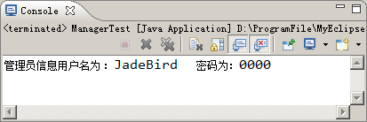
学生操作—定义管理员类
练习
需求说明
编写管理员类Manager，使用show()方法返回管理员信息
编写测试类ManagerTest输出管理员信息
完成时间：10分钟

Slide 28
学生操作—实现菜单的级联效果2-1
指导
训练要点
方法的定义和调用
循环结构
需求说明
实现MyShopping菜单，
输入菜单项编号，
可以自由切换各个菜单
教师讲解需求

Slide 29
学生操作—实现菜单的级联效果2-2
指导
实现思路
创建菜单类Menu
编写方法实现各功能
showLoginMenu()方法，实现显示登录菜单
showMainMenu()方法，实现显示主菜单
showCustMenu()方法，实现显示客户信息管理菜单
showSendGMenu()方法，实现显示真情回馈菜单
编写测试类
完成时间：25分钟

Slide 30
学生操作—实现系统入口程序
练习
需求说明
编写类StartSMS，
实现输入用户名和密码，
符合条件的进入系统
完成时间：25分钟

Slide 31
共性问题集中讲解
常见问题及解决办法
代码规范问题
调试技巧
共性问题集中讲解
Notes:
教学指导：
xxxxxxx

Slide 32
JavaDoc注释
回顾学过的注释方式
单行注释：//这里是单行注释
多行注释：/*这里是多行注释，
可以多行 */
JavaDoc注释：使用“/**“开始和“*/“结束，用来注释类、属性和方法等
/**
* AccpSchool类
*@author JadeBird
*@version 1.0 2011/06/21
*/
描述信息
@author ：描述作者信息
@version ：描述版本信息

Slide 33
添加JavaDoc注释
问题
/**
* ScoreCalc类
* @author 北大青鸟
* @version 2.0 2013/06/01
*/
public class ScoreCalc {
/** Java成绩 */
int java;
//...
/**
* 计算总成绩
* @return total
*/
public int calcTotalScore() {
int total = java + c + db;
return total;
}
//...
}
为ScoreCalc类添加JavaDoc注释
类的JavaDoc注释
属性的JavaDoc注释
方法的JavaDoc注释
演示：添加JavaDoc注释

Slide 34
如何生成JavaDoc文档
JavaDoc能够从源代码中抽取类、属性、方法等的注释，形成一个配套的API帮助文档
生成JavaDoc文档
使用命令行方式生成
使用MyEclipse工具生成
演示：使用MyEclipse生成JavaDoc文档
Notes:
在MyEclipse中演示如何生成示例3中编写的JavaDoc文档

Slide 35
学生操作—添加并生成JavaDoc文档
练习
需求说明
为我行我素购物系统的Manager类、Menu类添加JavaDoc注释
使用MyEclipse工具，生成两个类的JavaDoc文档
完成时间：10分钟

Slide 36
本章总结
方法的名称
方法返回值的类型
方法的主体
定义类的方法必须包括
调用类方法的两种形式
成员变量和局部变量的不同点
注释符
同一个类中的方法，直接使用
“方法名()”调用
不同类的方法，先创建对象，再使用“对象名.方法名()”调用
成员变量在整个类内都是可见的
局部变量仅限于定义它的方法内
作用域不同
初始值不同
在同一个类中，成员变量和局部变量同名时，局部变量具有更高的优先级
类的无参方法
会为成员变量赋初值
不会给局部变量赋初值
单行注释：//
多行注释：/*
*
*/
JavaDoc注释：/**
*
*/

Slide 37
本章作业 2-1
课后作业
教师备课时根据班级情况在此添加内容，应区分必做、选做内容，以满足不同层次学生的需求
Notes:
教学指导：
预习作业测试题用于下次上课前进行全班同学集中测试。因此教员要在本次课布置下去。布置预习测试题的目的是要求学员进行预习，保障下次学员学习质量。
不少于4道题，其中至少包含一道简述题，主要了解学员对重要知识点的理解程度

Slide 38
本章作业 2-2
预习作业
预习下一章学生用书，完成预习测试
复习第11章~第12章讲授的知识点，记录学习的疑惑
在类定义中，public修饰符的作用是什么？
请分辨下面这些词汇中哪些是类，哪些是对象
小王、老师、学生
汪峰、词曲作家、歌手
定义方法int getNum()，请提供调用该方法并获得其返回值的代码
交通工具类
属性： 速度（speed） 载人数（number）
方法： 介绍（introduce()）
编程题：定义交通工具类，其成员如类图所示。在测试类中调用introduce()方法输出一辆小轿车和一辆公共汽车的行驶速度和载客人数
Notes:
教学指导：
预习作业测试题用于下次上课前进行全班同学集中测试。因此教员要在本次课布置下去。布置预习测试题的目的是要求学员进行预习，保障下次学员学习质量。
不少于4道题，其中至少包含一道简述题，主要了解学员对重要知识点的理解程度

Slide 39



海量学习资源等你来拿！

